Slide 1
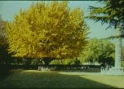
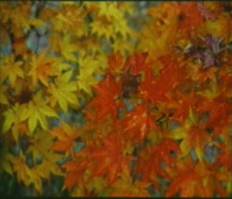
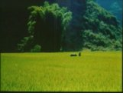
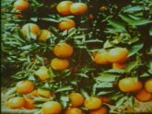
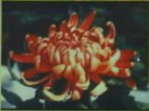
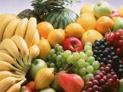
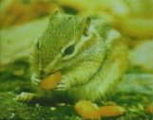
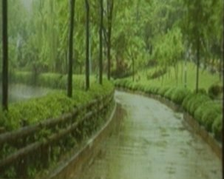
秋 天 的 雨
执教者：陈亚明

Slide 2
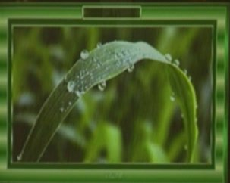
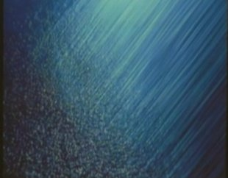


Slide 3
这些词语会读吗？试一试，相信你能行！
钥匙 清凉 留意 扇子 炎热
凉爽 柿子 仙子 菠萝 香甜
丰收 加紧 粮食 喇叭
杨树 衣裳 五彩缤纷
扇哪扇哪 飘哇飘哇
一枚枚邮票

Slide 4
是谁像一把神奇的钥匙，
打开了秋天的大门。
是谁吹起了金色的小喇叭，
告诉我们秋天的到来。
是谁给柿子、苹果、菠萝穿上了美丽的衣裳。
啊！是绵绵的秋雨，是凉爽的秋风。

Slide 5

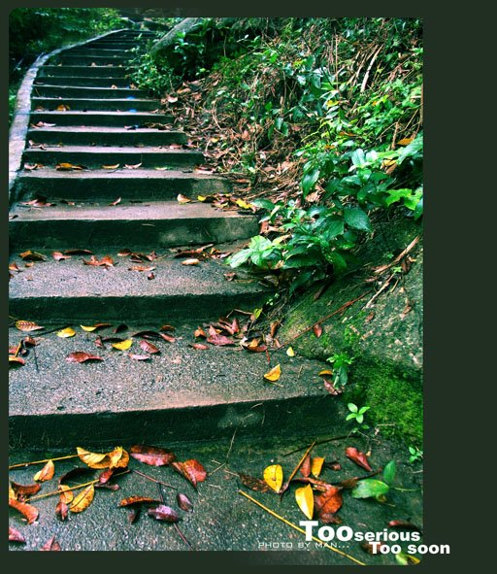
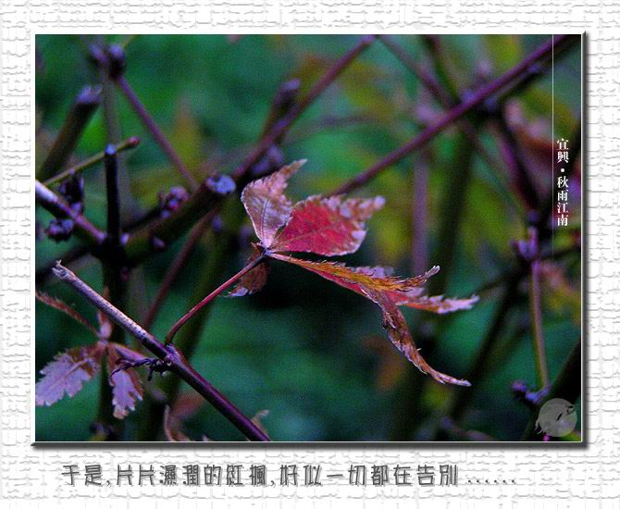
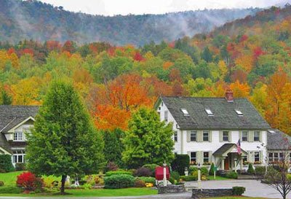
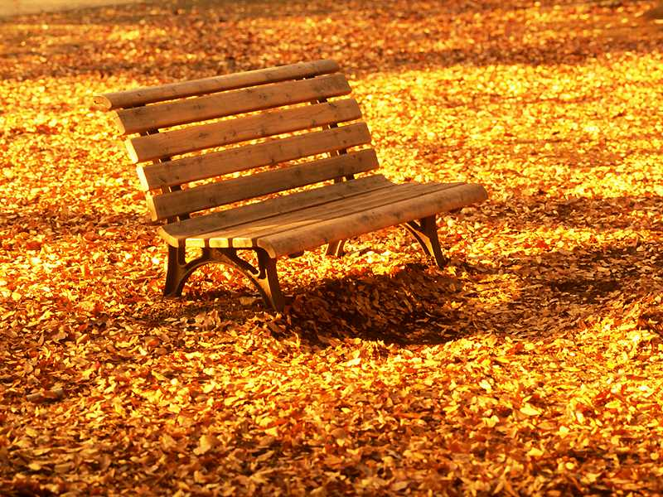
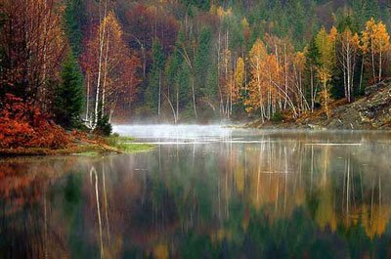
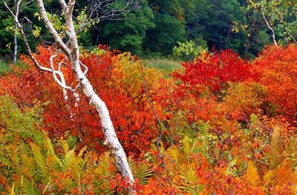
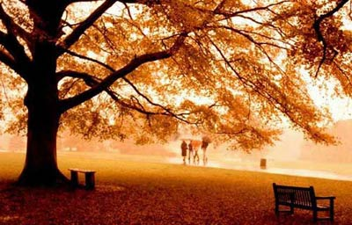
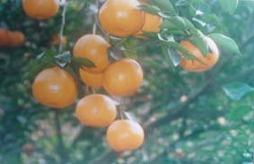
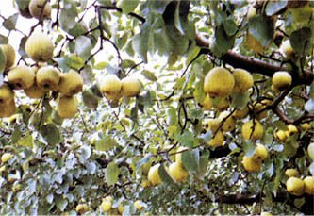
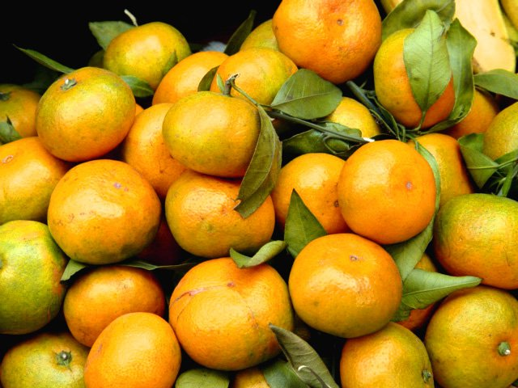
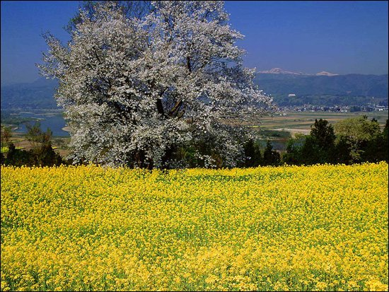
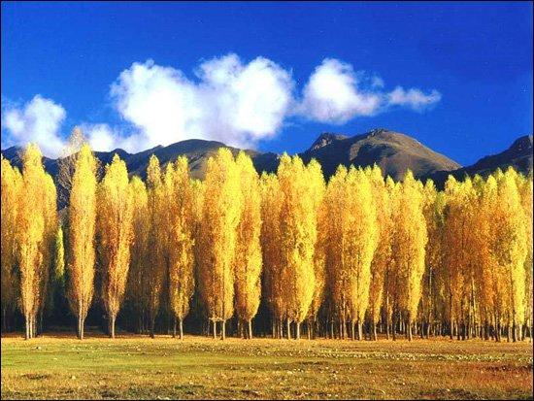
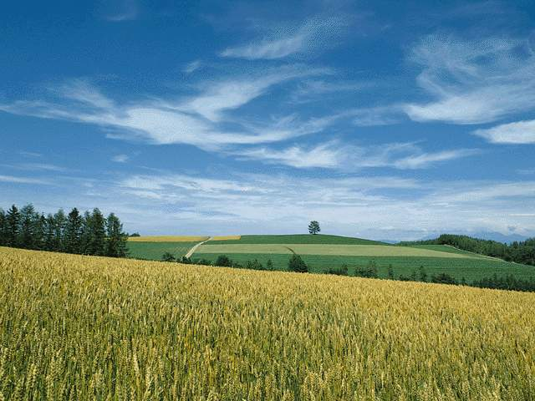
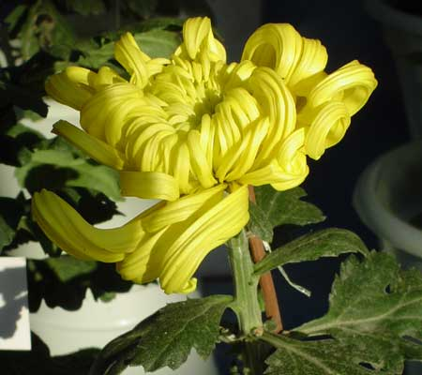
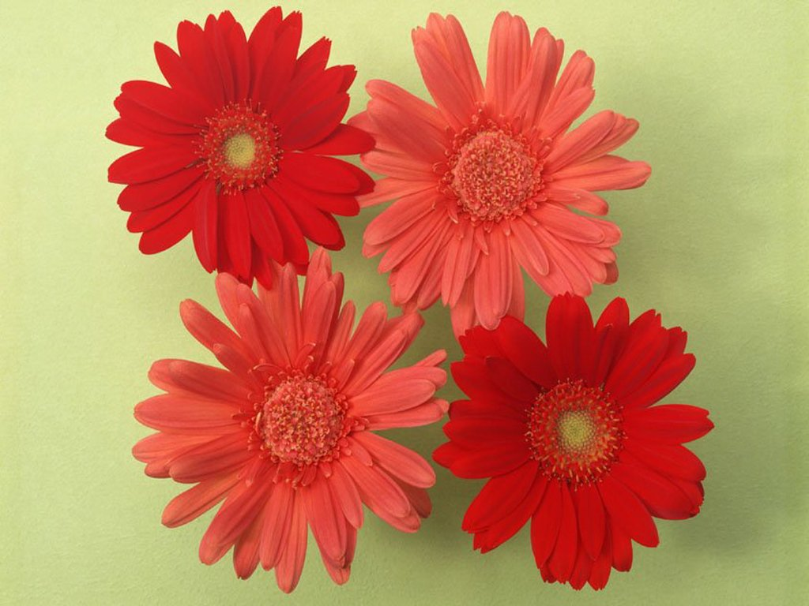
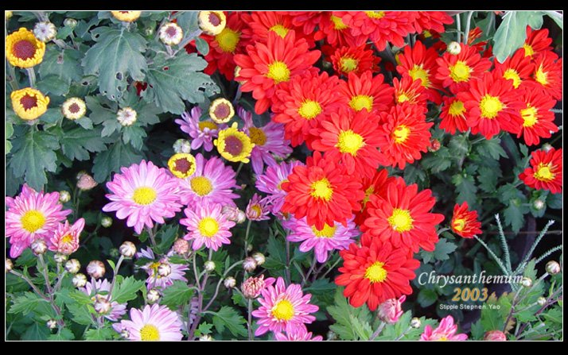
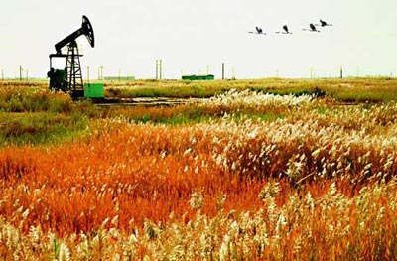
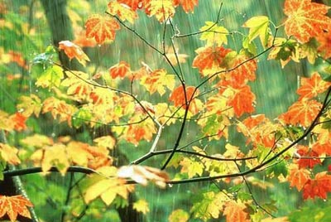
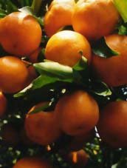
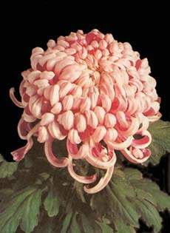
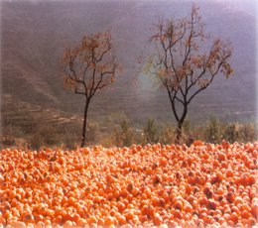
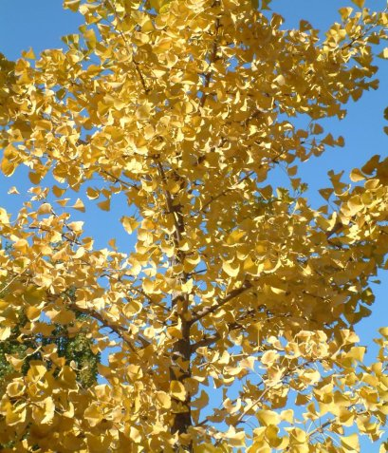
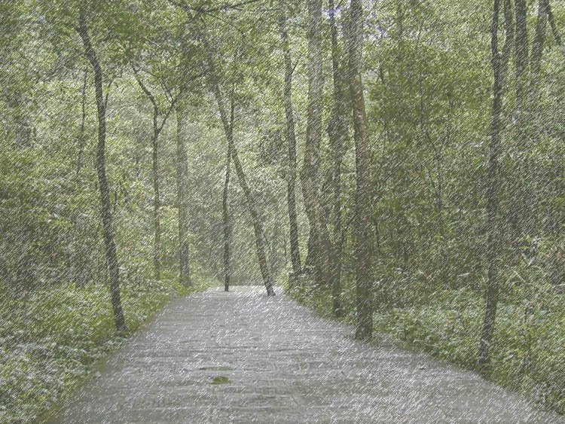
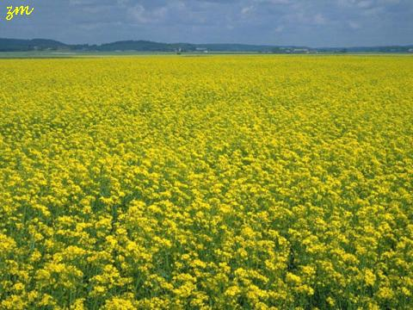
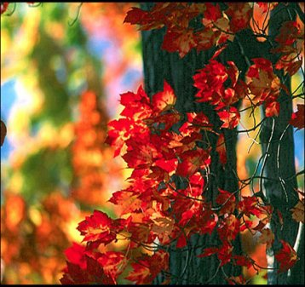

Slide 6
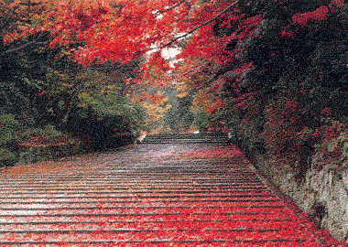
秋天的雨,是一把钥匙.
秋天的雨,有一盒五彩缤纷的颜料.
秋天的雨,藏着非常好闻的气味.
秋天的雨,吹起了金色的小喇叭，它告诉大家，冬天快要来了。
秋天的雨,带给大地的是一曲丰收的歌,带给小朋友的是一首欢乐的歌.

Slide 7
秋天的雨是一把钥匙。它带着清凉和温柔，轻轻地，轻轻地，趁你没留意，把秋天的大门打开了。

Slide 8
秋天的雨是一把钥匙。它带着清凉和温柔，轻轻地，轻轻地，趁你没留意，把秋天的大门打开了。

Slide 9
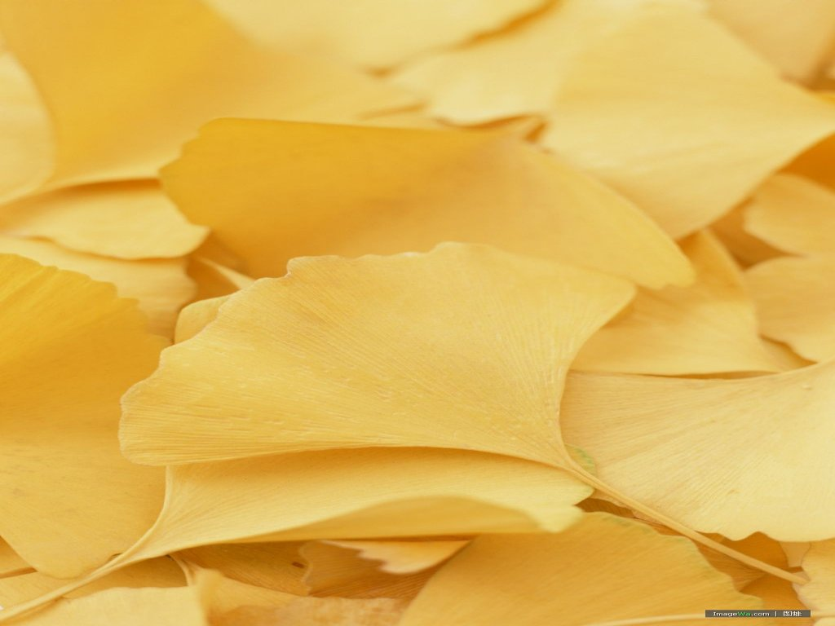
你看，它把黄色给了银杏树，黄黄的叶子像一把把小扇子，扇哪扇哪，扇走了夏天的炎热。

Slide 10
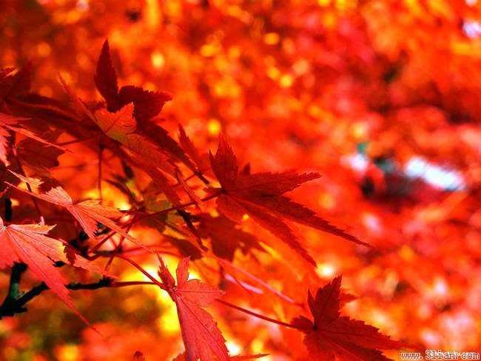
它把红色给了枫树，红红的枫叶像一枚枚邮票，飘哇飘哇，邮来了秋天的凉爽。

Slide 11
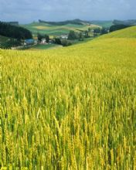
金黄色是给田野的，看，田野像金色的海洋。

Slide 12
它把黄色给了银杏树，黄黄的叶子像一把把小扇子，扇哪扇哪，扇走了夏天的炎热。
它把红色给了枫树，红红的枫叶像一枚枚邮票，飘哇飘哇，邮来了秋天的凉爽。
它把金黄色给了田野，（ ）像（ ），（ ）啊（ ）啊，（ ）来了（ ）。
金黄的田野
一片片金色的海洋
摇
摇
摇
丰收的喜悦

Slide 13
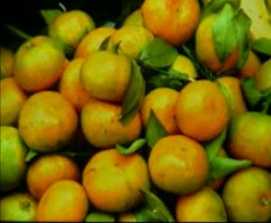
橙红色是给果树的，橘子、柿子你挤我碰，争着要人们去摘呢！

Slide 14
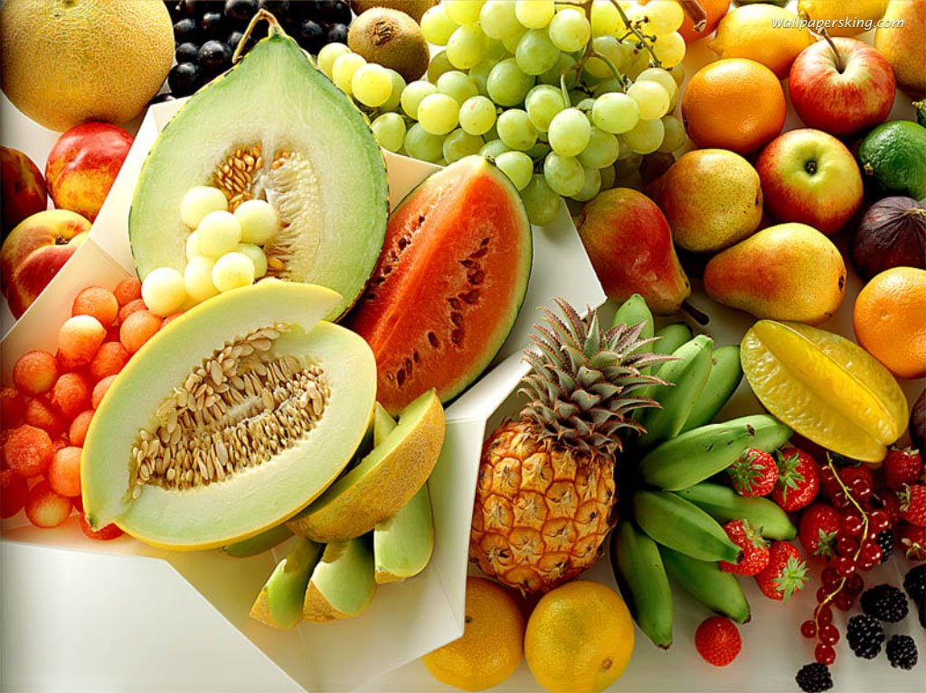
梨香香的，菠萝甜甜的，还有苹果、橘子，好多好多香甜的气味，都躲在小雨滴里呢！

Slide 15

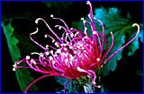



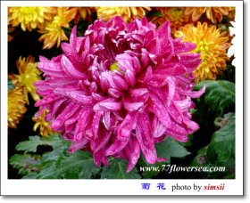
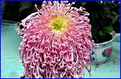
菊花仙子得到的颜色就更多了，紫红的、淡黄的、雪白的……美丽的菊花在秋雨里频频点头．

Slide 16
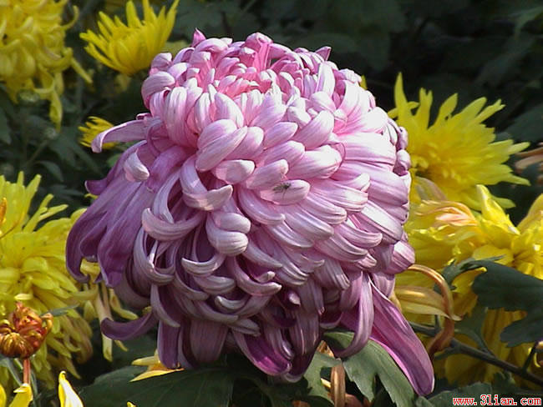

Slide 17
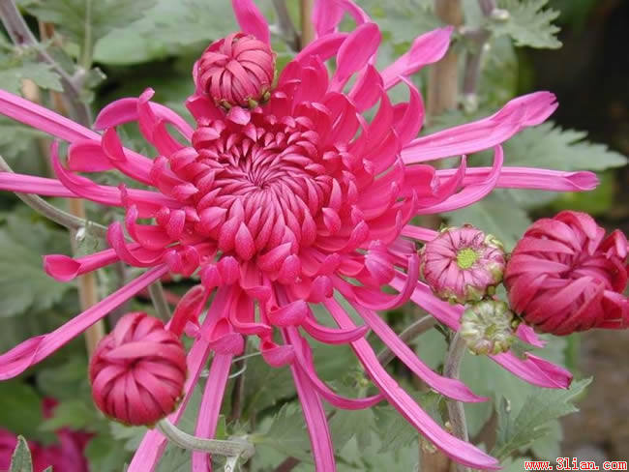

Slide 18
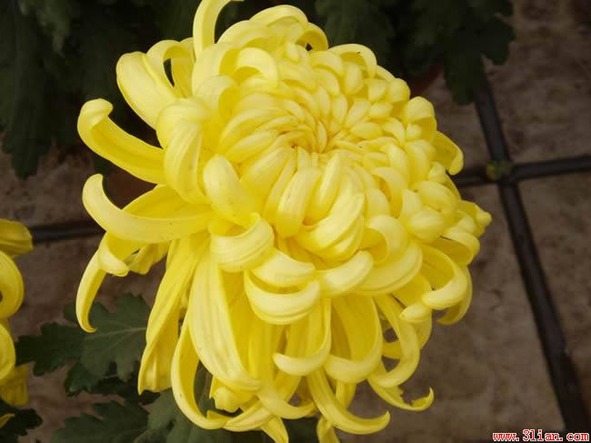

Slide 19
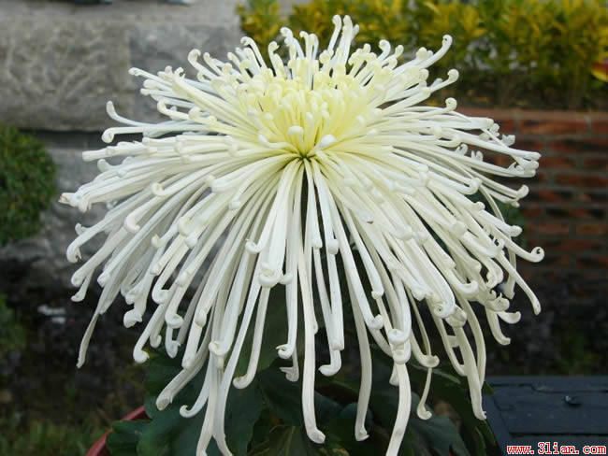

Slide 20
菊花仙子得到的颜色就更多了，紫红的、淡黄的、雪白的……美丽的菊花在秋雨里频频点头．

Slide 21
你看，它把黄色给了银杏树，黄黄的叶子像一把把小扇子，扇哪扇哪，扇走了夏天的炎热。 它把红色给了枫树，红红的枫叶像一枚枚邮票，飘哇飘哇，邮来了秋天的凉爽。金黄色是给田野的，看，田野像金色的海洋。橙红色是给果树的，橘子、柿子你挤我碰，争着要人们去摘呢！菊花仙子得到的颜色就更多了，紫红的、淡黄的、雪白的……美丽的菊花在秋雨里频频点头。
五彩斑斓
五颜六色
万紫千红
五彩缤纷

Slide 22
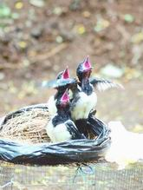
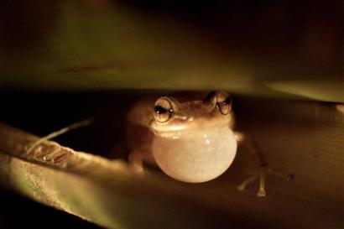


小喜鹊衔来树枝造房子，小松鼠找来松果当粮食，小青蛙在加紧挖洞，准备舒舒服服地睡大觉。松柏穿上厚厚的、油亮亮的衣裳，杨树、柳树的叶子飘到树妈妈的脚下。它们都在准备过冬了。

Slide 23

秋天的雨，带给大地的是一曲丰收的歌，带给小朋友的是一曲 欢乐的歌。
一曲丰收的歌
一曲
欢乐的歌

Slide 24






秋天的雨
轻柔地抹去夏的炎热
把秋天的大门打开
秋天的雨
带来了秋的五彩缤纷
带来了秋的芬芳扑鼻
秋天的雨
捂着丰收的硕果
深情地呼唤冬的纯洁

